Slide 1



Gazelle - Convergence : API d’échange de données
Expression de besoin
Version | 1.1
Date | 02/02/2022

Slide 2


01
Définition de l’API
Besoin
Le besoin concerne la fourniture d’un service API par Gazelle permettant, si l’éditeur est à la phase de dépôt des preuves dans Convergence, de lui permettre d’importer directement dans son interface Convergence les url de tests générées dans Gazelle pour un système, sous réserve d’existence. Les spécifications sont :
Possibilité de récupérer l’url de résultat de test Gazelle dans l’interface Convergence lors du dépôt de preuves
Requêtes envoyés de Convergence à Gazelle à l’action utilisateur
Echange de données entre services Back-end Gazelle/Convergence :
  pas d’authentification utilisateur nécessaire
  une authentification système en revanche est requise
API en Json
Points de vigilance
Vérifier la sécurisation des échanges Back-end & accessibilité unique Convergence
Designer les maquettes d'affichage des messages issus des résultats de requêtes
User story d’utilisation de l’API
L’éditeur effectue son dépôt des preuves à différentes exigences DSR dans l’interface Convergence.
Quand la preuve le permet, il a la possibilité d’importer son résultat de test depuis Gazelle
Plus précisément en tant qu’éditeur, en cliquant sur “utiliser Gazelle”, il peut visualiser et sélectionner les preuves Gazelle attendues.
(Cf slide suivante)

Slide 3
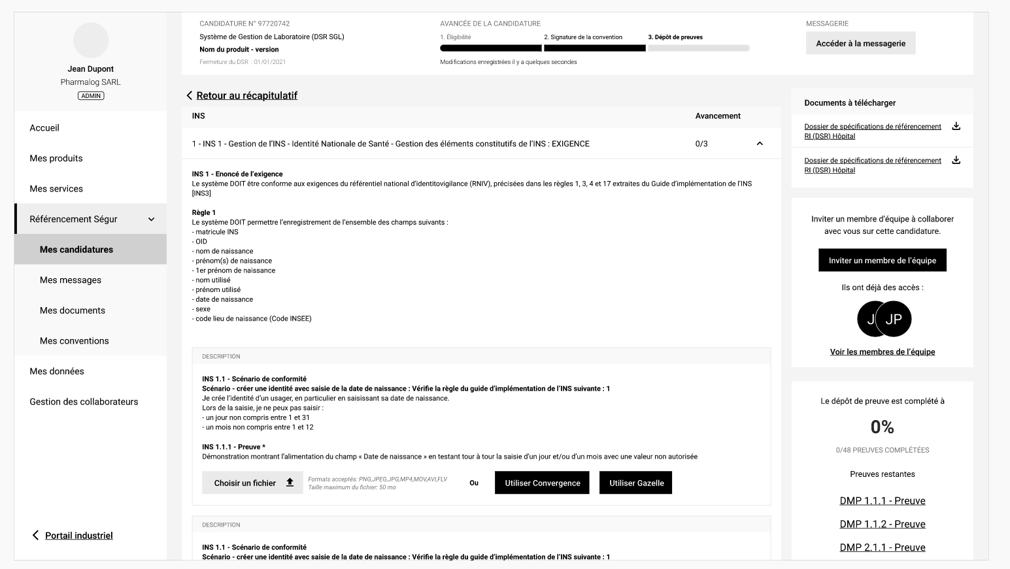
User story
Convergence
User connecté à Convergence
Dépôt de preuves
Preuves INS
Lancement de requêtes

Slide 4
Cas d’usage
Cas d’usage
Au clic “utiliser Gazelle” :
A. Cas nominal : l’utilisateur a réalisé des tests sur Gazelle, il dispose d’un compte Gazelle et son Organisation est connue de Gazelle
  Après appel Convergence, l’API renvoie la liste des sessions, systèmes et tests
  L’utilisateur choisit dans Convergence l’url du test à déposer pour preuves
B. Cas nominal exceptée la présence de tests dans Gazelle :
  B.1. Après appel Convergence, l’API renvoie un message d’erreur « éléments non disponibles »
  > Message B.1 affiché dans Convergence "Veuillez accéder au service Gazelle pour réaliser des tests"
C. L’utilisateur n’a pas de compte Gazelle (user non reconnu)
  C.1. Son entreprise n’a pas de compte Gazelle (organisation non reconnu) ;
  > Message C.1 affiché dans Convergence “Veuillez accéder au service Gazelle”;
  C.2. Son entreprise a un compte Gazelle (organisation OK) ;
  > Message C.2. affiché dans Convergence “Veuillez contacter votre administrateur Gazelle” ;
D. L’utilisateur a un compte Gazelle (user reconnu)
  D.1. Son entreprise ne correspond pas (organisation non reconnu) ;
  > Message D.1 affiché dans Convergence “Veuillez accéder au service Gazelle” ;

Slide 5

Schéma d’API
Convergence
Requête API Get
paramètres
organisation
utilisateur
Gazelle
Hypothèse
- dans authentification
SSO/SLI, “organisation” est commune > A VERIFIER
Hypothèses
- pas de synchro entre produits Convergence / systemes Gazelles
Envoi requête
API Gazelle
Non
[organisation ; user] correspondent-elles ?
Affichage message d’erreur C.1 / C.2 / D.1
Response
Error Organisation ou user
C.1 / D.1
C.2
Oui
Accès à Gazelle Ségur
Contact
administrateur Gazelle
- session existe
- systeme existe
- statut test = “vérifié”
Affichage message d’erreur “Elements non disponibles”
Response
Error Param.
Non
Oui
Accès à Gazelle Ségur pour réaliser des tests
Affichage liste des sessions/systèmes/tests & url
Response
paramètres
sessions
  systemes
    tests
      statut test =”vérifié”
      url du test
      nom du test
Sélection du bon test
Insertion url dans le champ preuve

